Slide 1
ỦY BAN NHÂN DÂN QUẬN LONG BIÊN
TRƯỜNG TIỂU HỌC ĐÔ THỊ VIỆT HƯNG
BÀI GIẢNG ĐIỆN TỬ
KHỐI 3
MÔN: HĐTN

Slide 2
Hoạt động
trải nghiệm
Chủ đề:
Khám phá bản thân

Slide 3
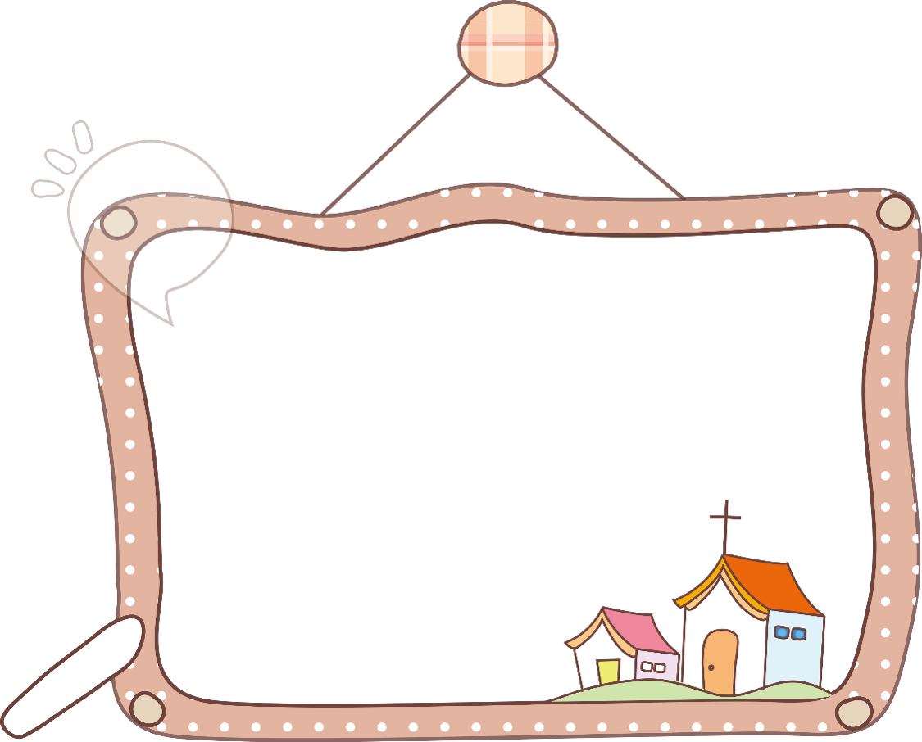
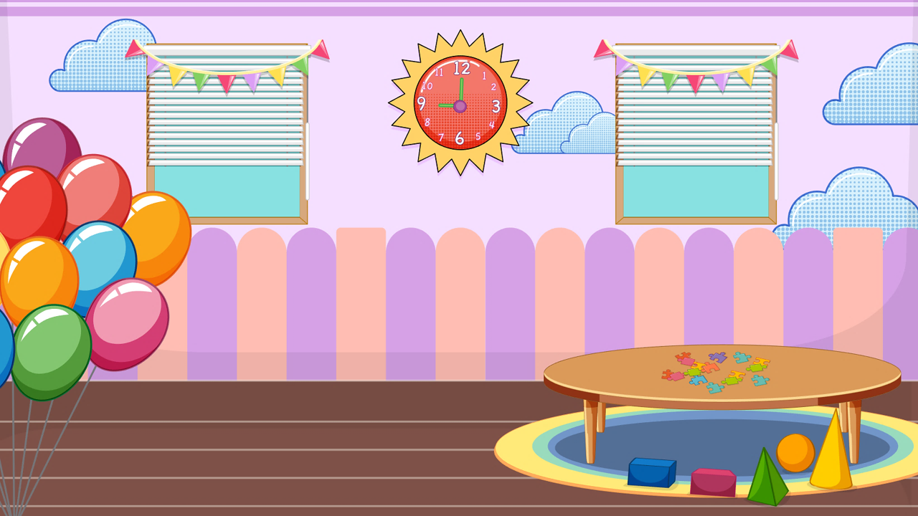
SINH HOẠT LỚP

Slide 4
Nhận xét
hoạt động
Tuần

Slide 5
Các tổ trưởng báo cáo kết quả hoạt động trong tuần của tổ.
Lớp trưởng báo cáo kết quả học tập của lớp trong tuần.

Slide 6
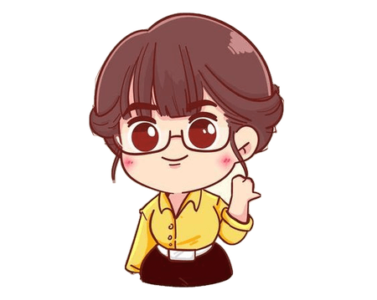

Slide 8
Những điều em cần cố gắng hơn ở tuần mới

Slide 9
GÓC
TUYÊN
DƯƠNG

Slide 10
9
Ngôi sao tháng
Ngôi sao chăm chỉ
Ngôi sao của tháng
Ngôi sao chăm chỉ
Nguyễn Văn A
Nguyễn Văn B
Phạm Văn C

Slide 11
Phương hướng hoạt động tuần

Slide 12
Sinh hoạt chủ điểm
Cảm nghĩ
của em
về lớp học
thân thiện

Slide 13
SINH HOẠT Chủ ĐỀ

Slide 14
Khởi động

Slide 15
Hoạt động:
Chuẩn bị trình diễn trang phục theo ý thích.

Slide 16
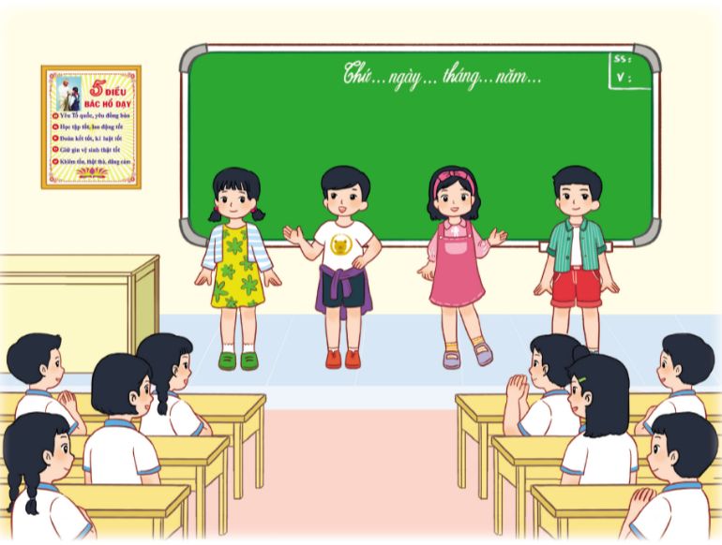
1) Phân công nhiệm vụ và chuẩn bị đồ dùng.
- Học sinh chuẩn bị trang phục và bài giới thiệu về trang phục yêu thích của mình.
- Lần lượt từng HS trình diễn và giới thiệu về trang phục yêu thích của mình.
- Chia sẻ cảm xúc sau khi tham gia trình diễn.

Slide 17
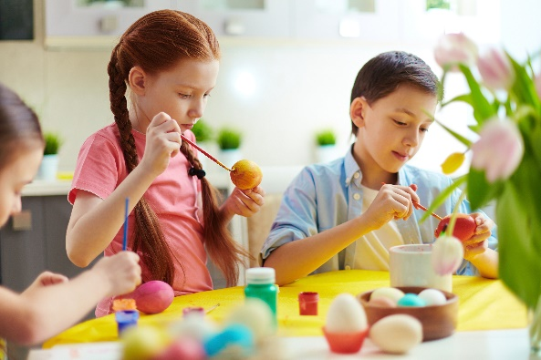
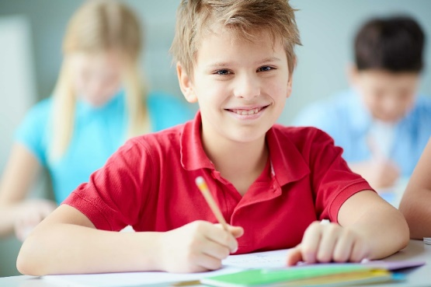
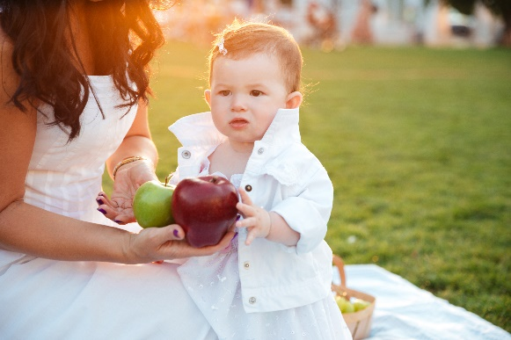
Tham gia trình diễn thời trang theo chủ đề Trang phục em yêu thích
Giới thiệu về bộ trang phục yêu thích của em

